Slide 1
Государственное учреждение образования
«Гимназия №2 г. Солигорска»
Людмила Антоновна Ларчик
Учитель истории и обществоведения высшей квалификационной категории
Урок истории Средних веков в 6 классе
Тема урока : «Чехия и Польша в X—XV вв»

Slide 2
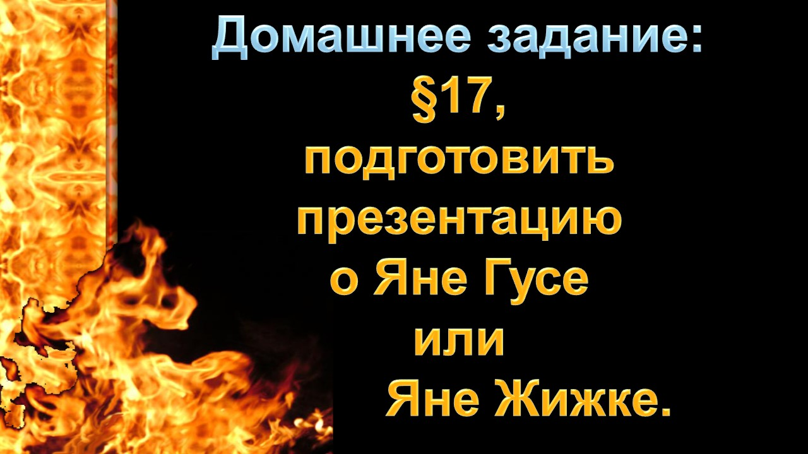

Slide 3
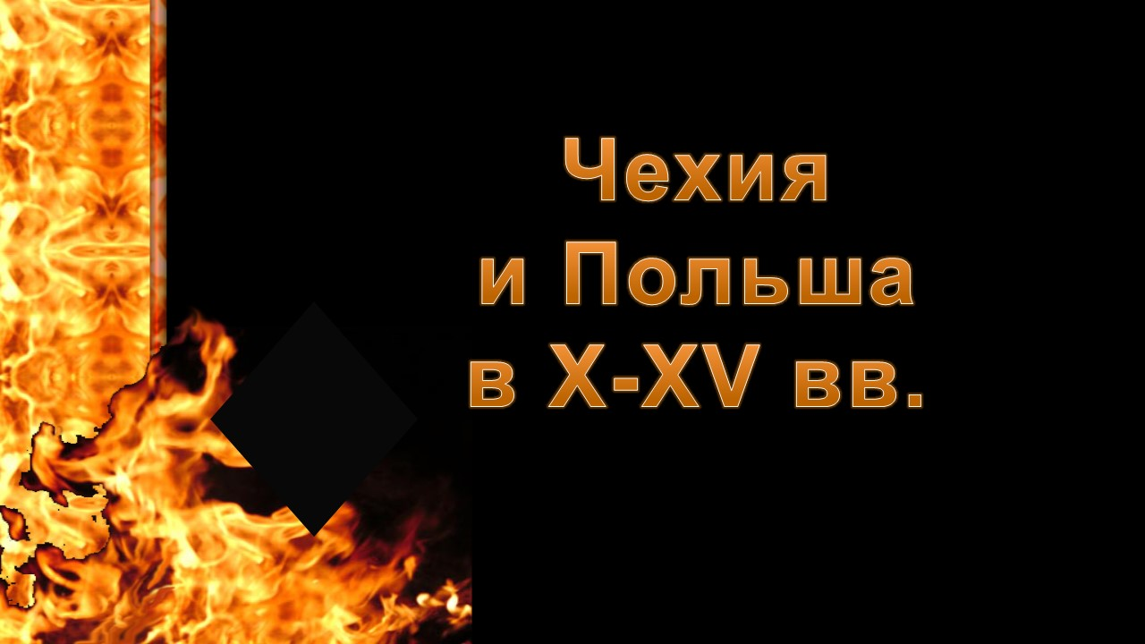

Slide 4
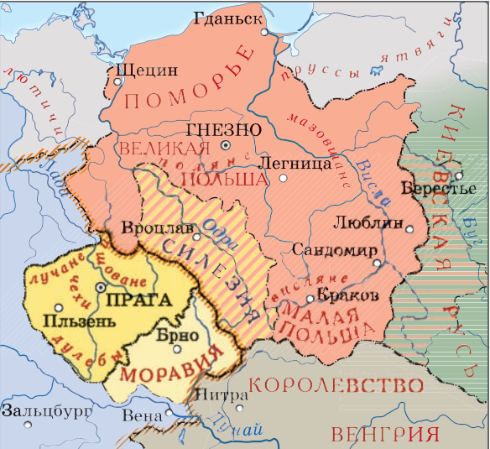

Назовите племена, проживавшие на территории Чехии.

Slide 5
Как появилось чешское государство?
В IX в. чешские племена оказались под властью правителя Великой Моравии.
После падения этой державы в начале X в. образовалось Чешское государство.
В конце XIв., после завоевательного похода немецкого императора Генриха (III), Чехия вошла в состав Священной Римской империи.
В 1158 г. чешский князь Владислав II
принял титул короля.

Slide 6
В Позднем средневековье в Чехии быстро росла численность населения, возникло много новых городов.
Основные категории населения Чехии | Характеристика положения
 | Совершенно бесправны (являются держателями земли, платят множество налогов, выполняют повинности).
Бюргеры (ремесленники и мелкие торговцы) | Обладают собственным имуществом или капиталом; объединены в цехи, но власти в городе не имеют.
паны (крупные землевладельцы) | Имеют право занимать высшие должности в государстве, заседать в сейме.
духовенство | Самое богатое и могущественное сословие (владеет 1/3 всех земель, десятина, сборы за обряды)
Дворяне-рыцари | Небольшие владения, доход от военной службы или разбоя
крестьяне

Slide 7
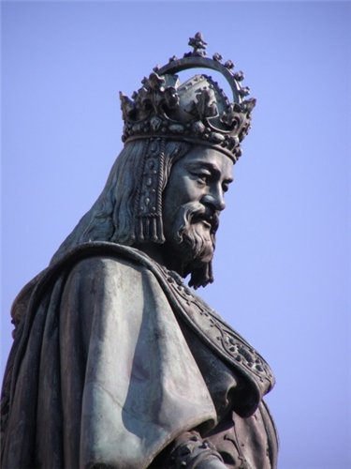
XIV ВЕК- Чехия превращается в
самую богатую и развитую часть
Священной Римской империи;
Расширены границы;
Особый статус Чехии в империи;
1348Г.- основан первый в
центральной Европе Пражский
Университет;
Чехия становится Центром
Священной Римской империи;
КАРЛ IV

Slide 8

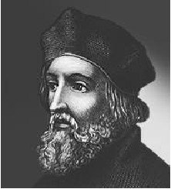
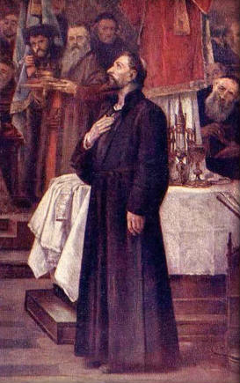
1402Г.- избрание ректором Пражского университета Яна Гуса.
Проблемное задание!
Кто такой Ян Гус?
Почему он был казнен?
Критиковал церковь за ее стремление к богатству.
Он считал, что священники не должны брать деньги за совершение религиозных обрядов.
Указывал, что не папа римский является высшим главой церкви, а Иисус Христос.
Выступал против засилья немцев в Чехии.

Slide 9
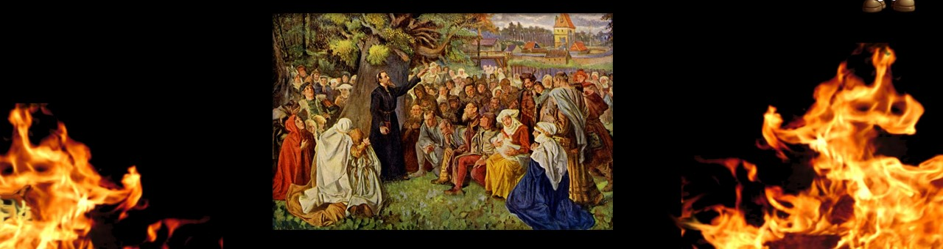
6 июля 1415 г. Ян Гус был сожжен по решению церковного собора в г.Констанце.
В 1419 г. его последователи — гуситы подняли восстание в Праге.
Выясните, каковы были причины восстания?
Стр.100

Slide 10
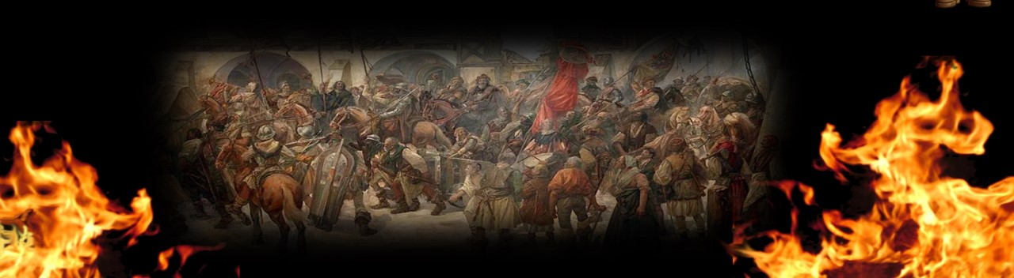
Причины восстания в Чехии.
Недовольство населения католической церковью
Стремление избавиться от немецкого господства в Чехии.
Какие слои населения поддерживали Яна Гуса и почему?

Slide 11
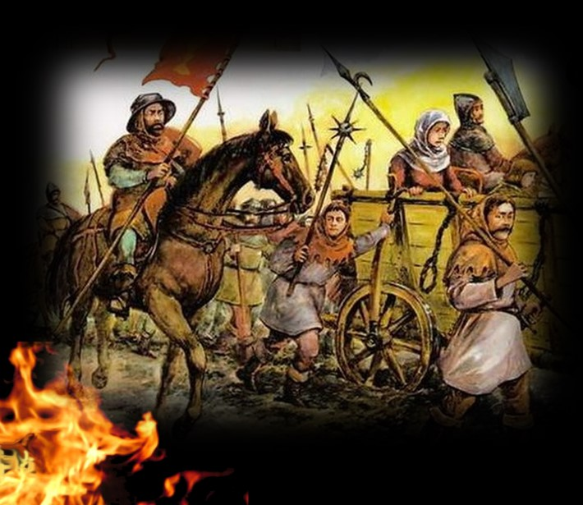
Участники восстания
горожане,
крестьяне
многие чешские феодалы.
Но паны (крупные феодалы)
и богатые горожане склонялись к
сохранению власти императора.

Slide 12
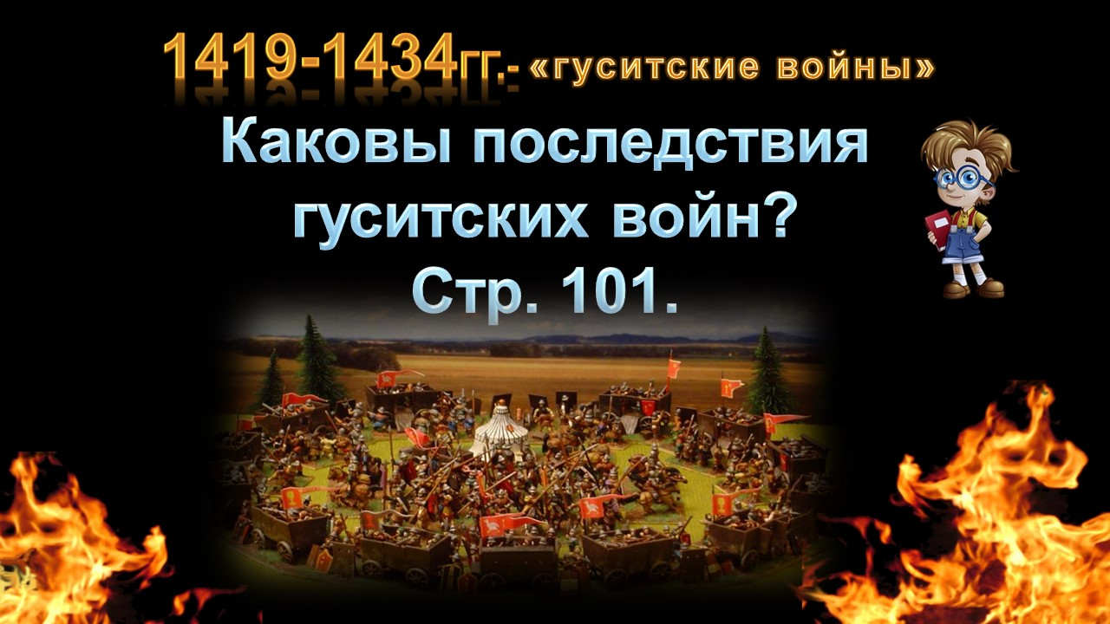

Slide 13
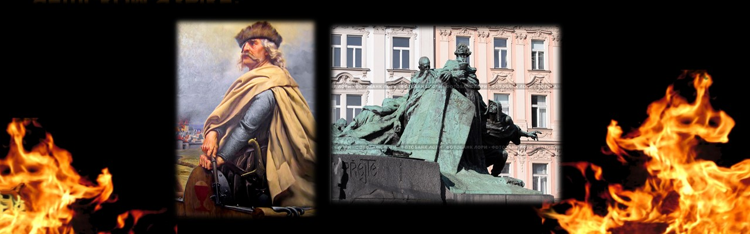
Последствия гуситских войн
ПОДОРВАНО ВЛИЯНИЕ КАТОЛИЧЕСКОЙ ЦЕРКВИ;
ВЛАСТЬ И УПРАВЛЕНИЕ В ГОРОДАХ ПЕРЕШЛИ К ЧЕХАМ;
ГОСУДАРСТВЕННЫЕ ДОКУМЕНТЫ СТАЛИ ПИСАТЬСЯ НА ЧЕШСКОМ ЯЗЫКЕ;

Slide 14
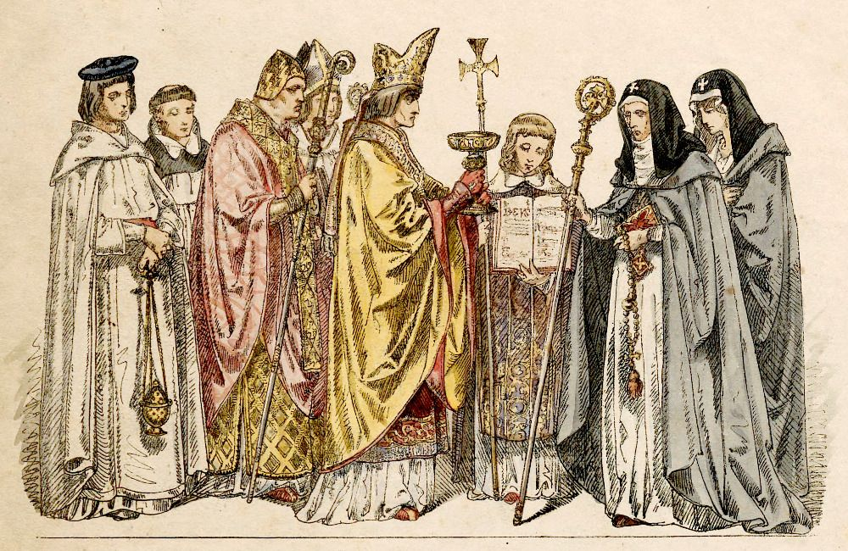
Польша в X-XV вв.

Slide 15
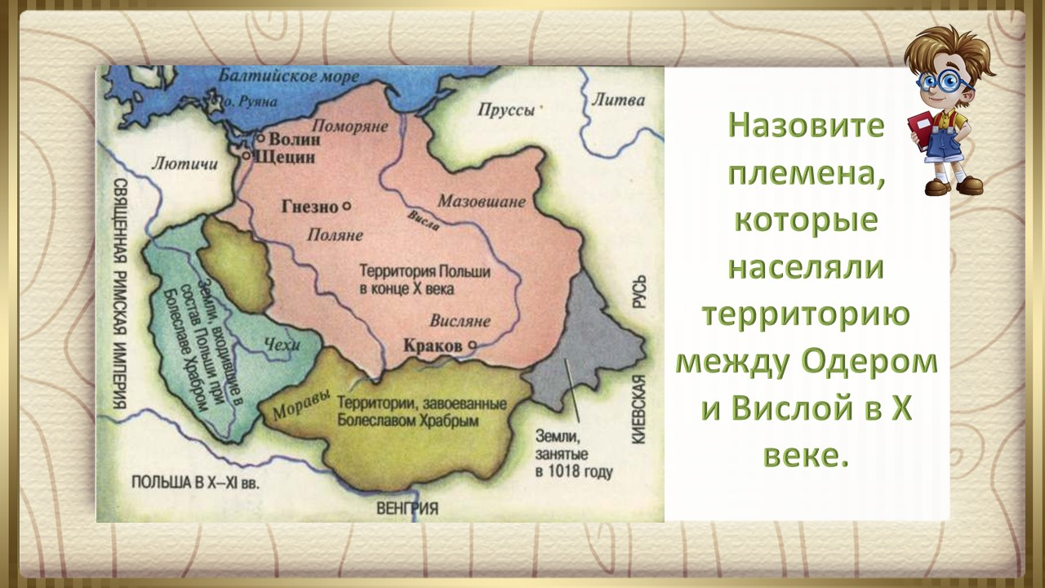

Slide 16
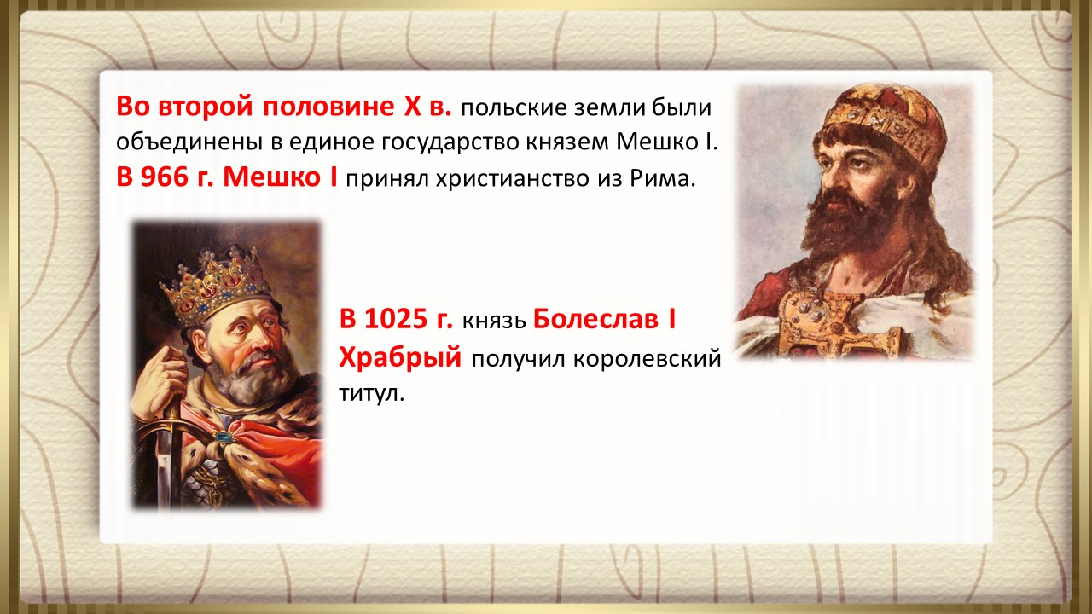

Slide 17
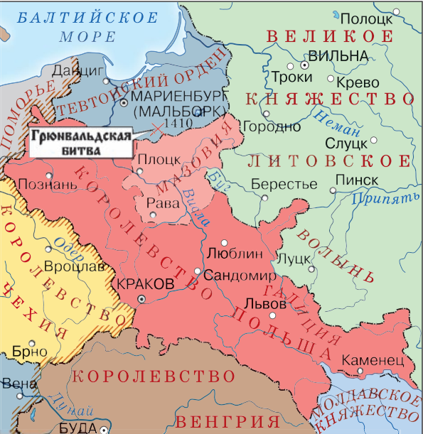
Вспомните!
С каким грозным противником вело борьбу Полоцкое княжество в 13 веке?
Найдите!
1. Какие племена проживали на северо-востоке от Польши на побережье Балтийского моря?
2. Какое государство было образовано на из территориях рыцарями-монахами в 1226г.?

Slide 18
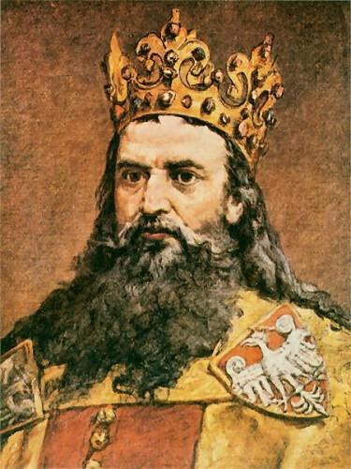
Укрепил королевскую власть;
Поощрял развитие ремесла и торговли;
Заботился о строительстве дорог;
Провёл денежную реформу- ввёл серебряную монету польский ГРОШ;
Перестроены и обнесены каменными стенами города;
Введено магдебургское право (право города на самоуправление);
Вдвое увеличил территорию государства;
Наладил отношения с Тевтонским орденом;
Казимир III
Великий

Slide 19
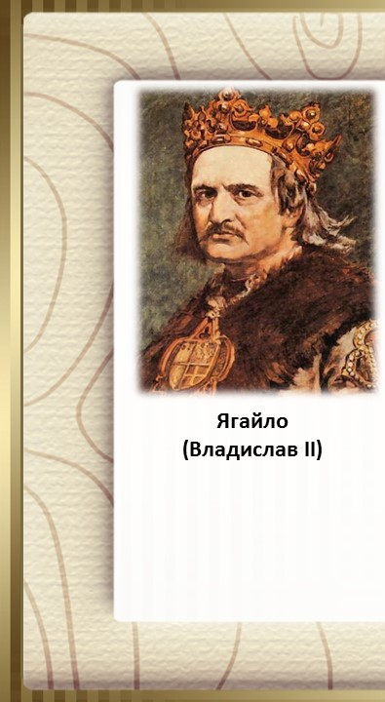
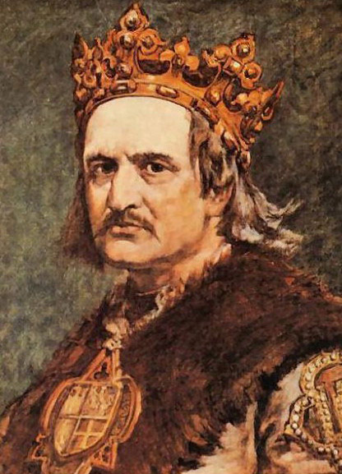
15 августа 1385г.-
подписание Кревской унии между Польшей и ВКЛ.
Цель:
совместная борьба
против внешних врагов -Тевтонского ордена.
Ягайло
(Владислав II)

Slide 20
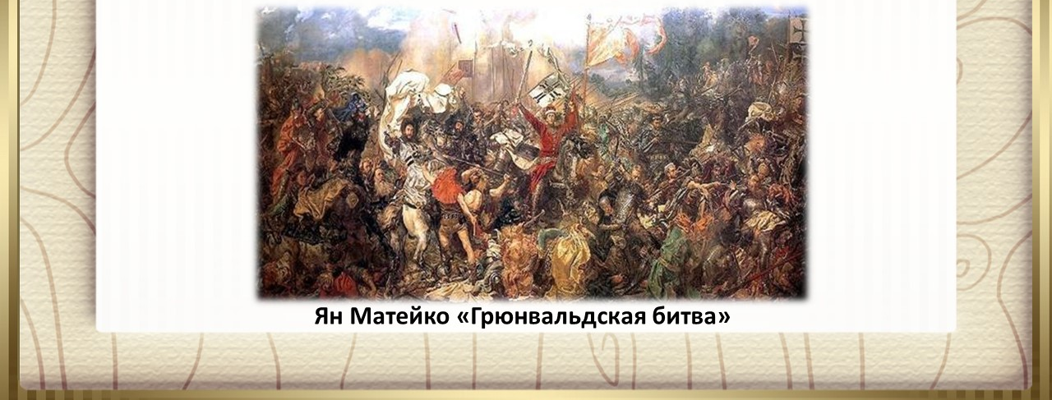
Кто принимал участие в войне. Где и когда произошло главное сражение?
Каковы её результаты?
1409-1411гг.- «Великая война»

Slide 21
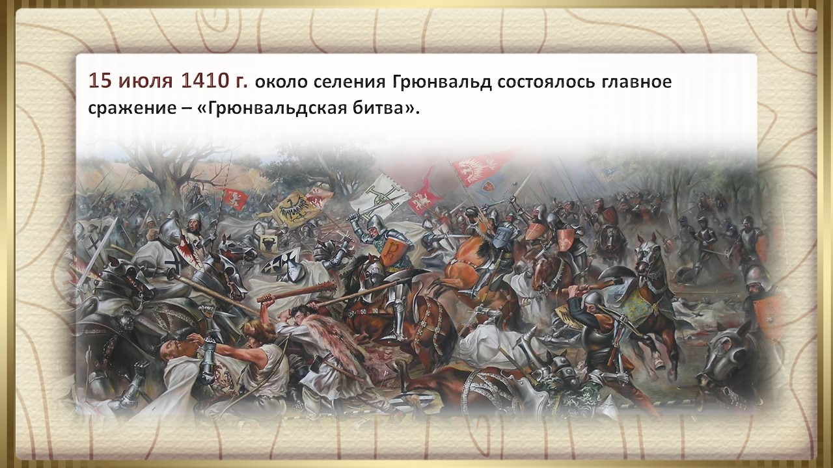

Slide 22
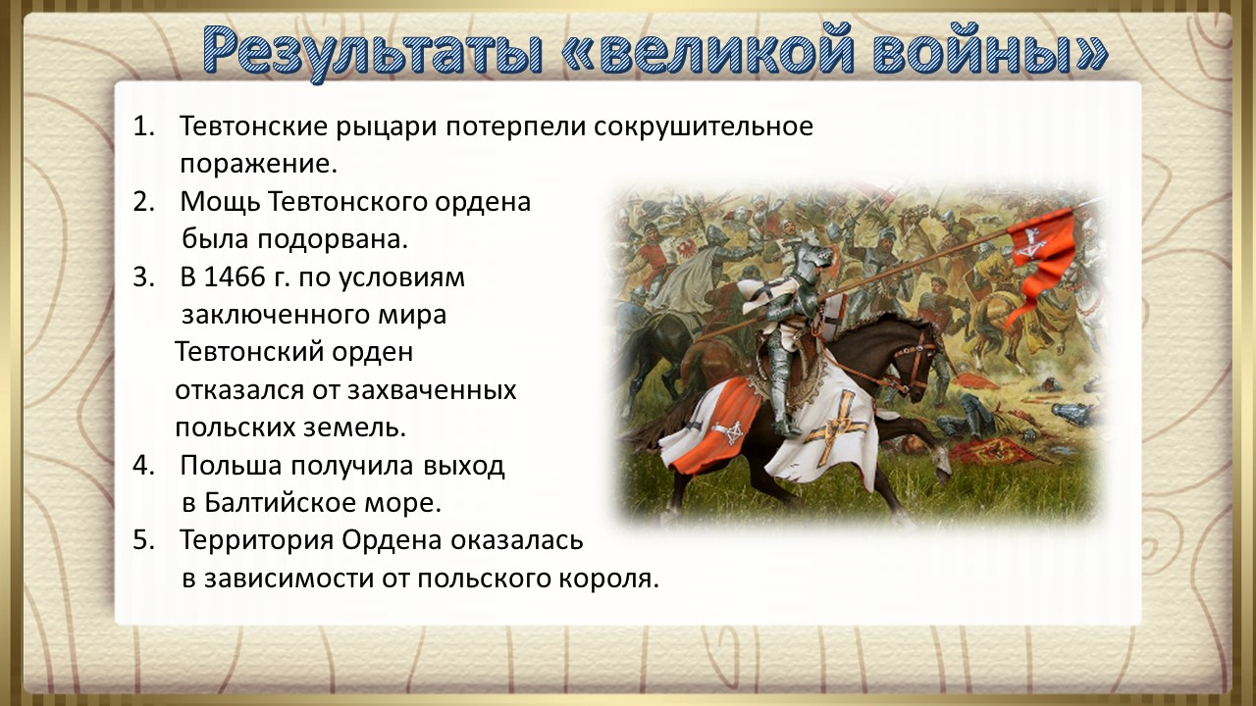

Slide 23
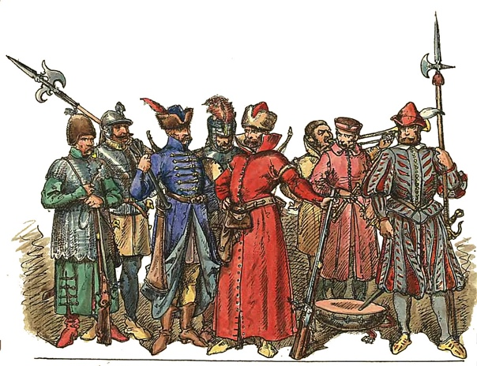
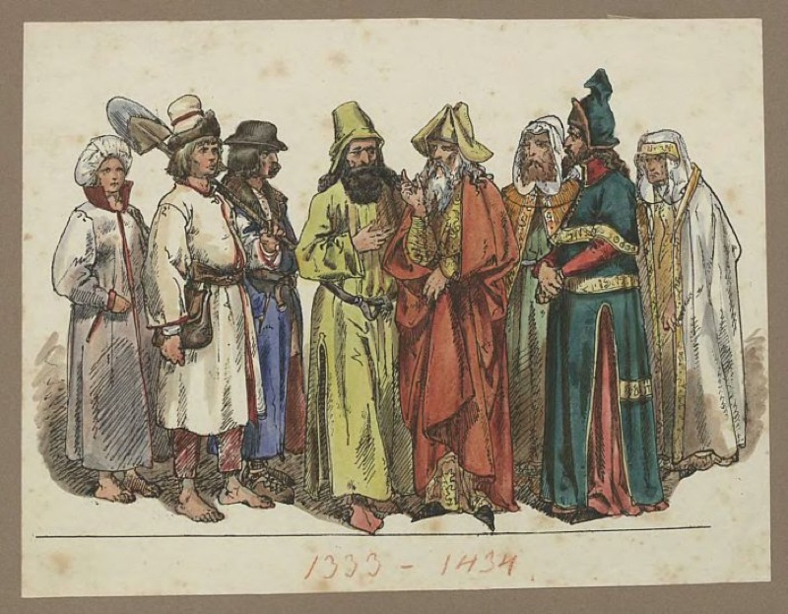
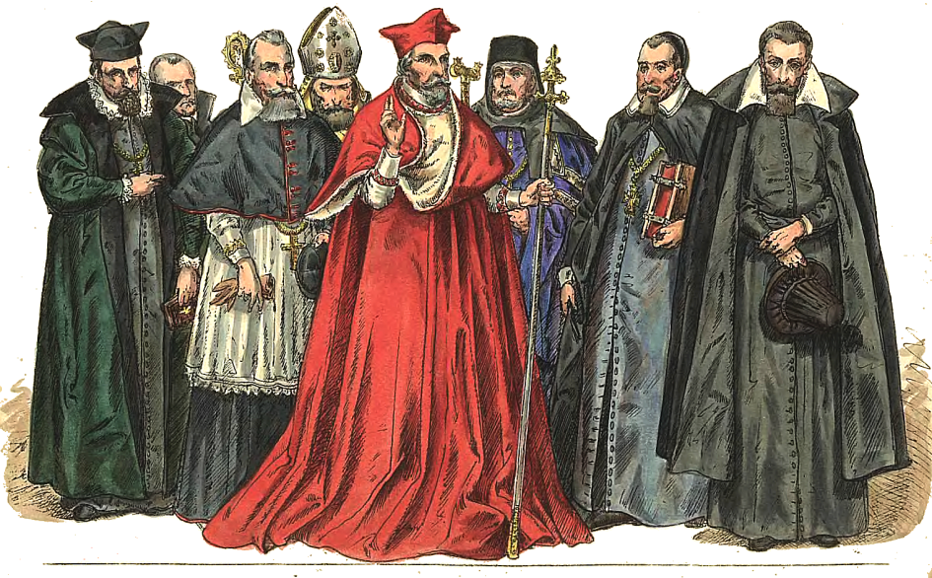
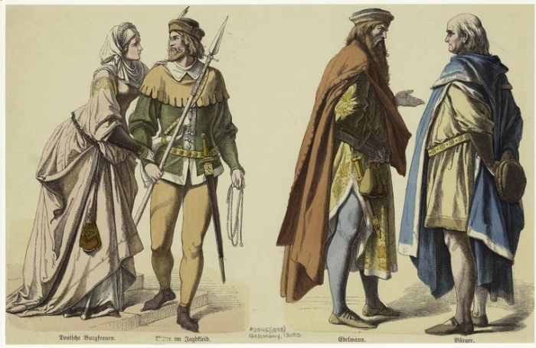
Категории населения Польши и Чехии
Вспомним!
крестьяне
Каковы были основные
категории населения
феодального общества?
шляхта
духовенство
горожане

Slide 24
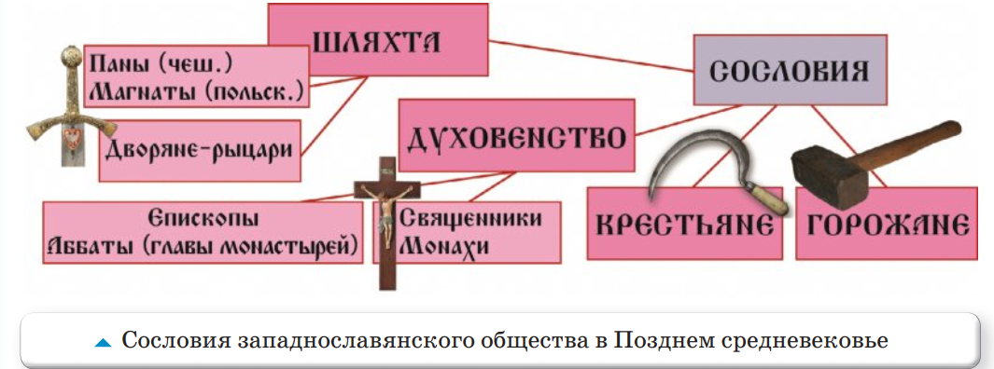
Крупные феодалы в Чехии назывались панами, а в Польше - магнатами.

Slide 25
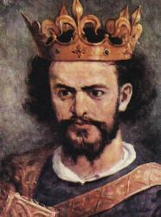
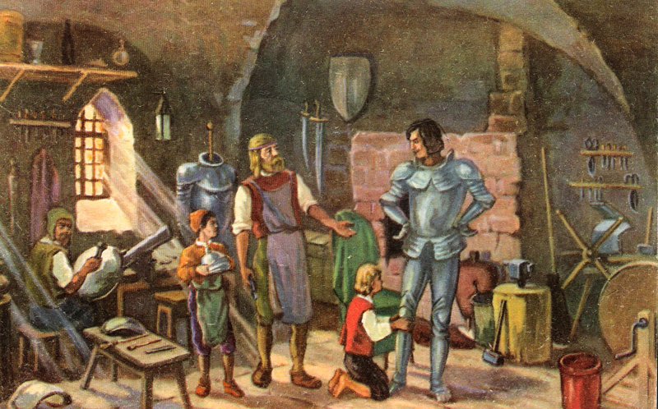
1374г.-Кошицкий привилей, освобождавший шляхту от уплаты налогов и обязанностей перед государством, кроме военной службы.
Людовик I Великий
(Людовик Венгерский)
Ремесленники в городах Чехии и Польши объединялись в цехи.

Slide 26
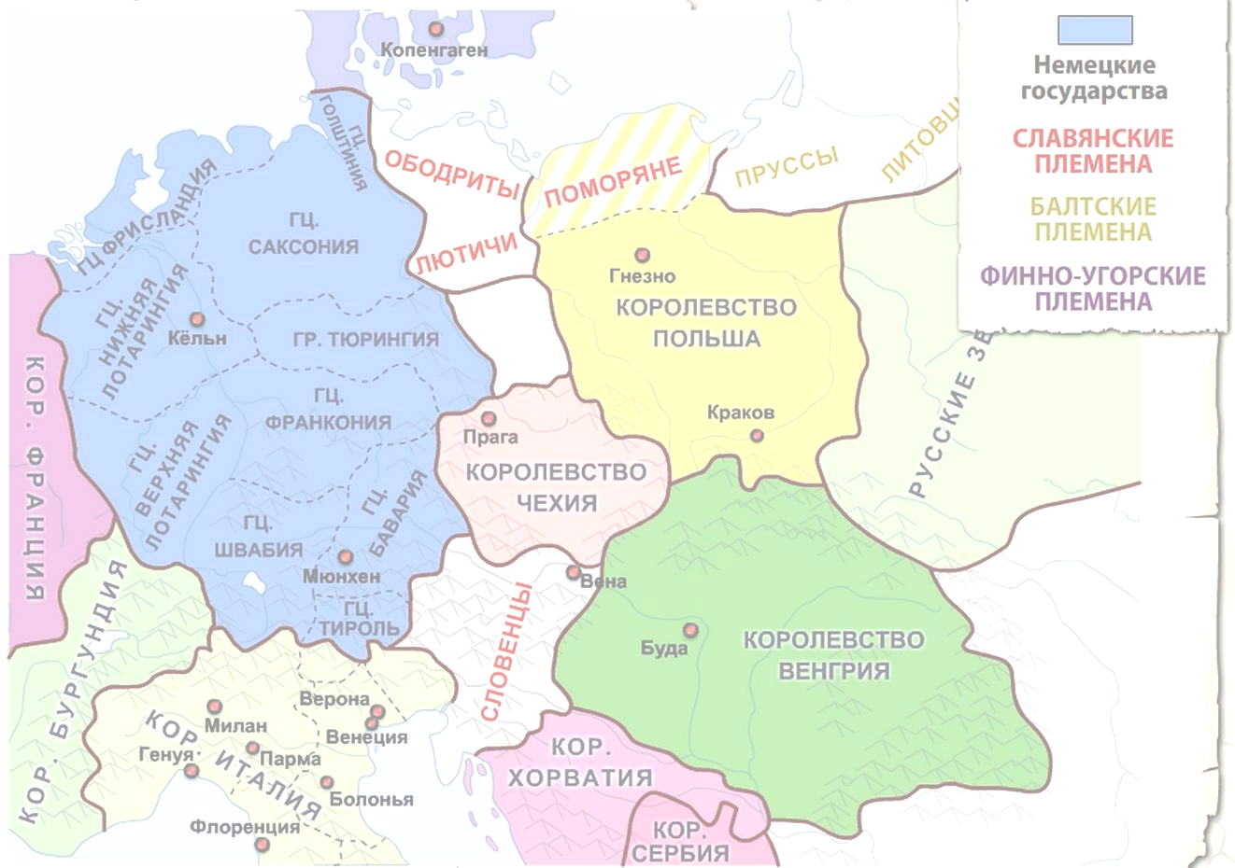
Основные выводы:
Чешское и Польское государства возникли в Х в;
В них утвердилось христианство западного обряда (католичество);
Постепенно в этих государствах сложилось феодальное общество.

